Slide 1
POMET (DCE): fish & demerso-pellagic preys vs REBENT: benthic preys

Slide 2
Ecological guilds
EM: resident ?
MS: seasonal marine
DIA: diadromous ?
MJ: marine juveniles
FW: freshwater
MA: occasional marine

Slide 3
Marine juvenile species (MJ)
Arthropoda | Arthropoda | Chordata | Chordata | Chordata | Chordata
Liocarcinus depurator | Liocarcinus holsatus | Solea solea | Merlangius merlangus | Trisopterus luscus | Dicentrarchus labrax
Etrille pattes bleues | Etrille nageuse | Sole commune | Merlan | Tacaud commun | Bar européen
Chordata | Chordata | Chordata | Chordata | Chordata | Chordata
Sprattus sprattus | Solea senegalensis | Dicentrarchus punctatus | Pleuronectes platessa | Trachurus trachurus | Chelidonichthys lucernus
Sprat | Sole sénégalaise | Bar tacheté | Plie d'Europe | Chinchard d'Europe | Grondin perlon
Chordata | Chordata | Chordata | Chordata | Chordata | Chordata
Limanda limanda | Psetta maxima | Clupea harengus | Mullus surmuletus | Trigla lyra | Scophthalmus rhombus
Limande | Turbot | Hareng de l'Atlantique | Rouget de roche | Grondin lyre | Barbue
Chordata | Chordata | Chordata | Chordata | Chordata
Solea | Pollachius pollachius | Dicentrarchus | Sardina pilchardus | Spondyliosoma cantharus
Soles | Lieu jaune | Bars nca | Sardine commune | Griset
indicators | Gironde trophic network | preys | others

Slide 4
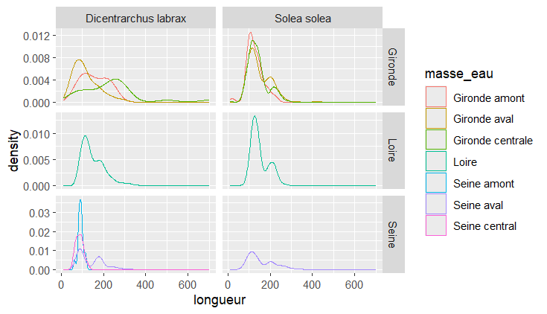
Common sole and european seabass autumn spatial distribution depending on fish length
Ecologie bar:
- Estuarien la 1ère année (jusqu’à 160mm) - Présence ponctuelle en 2ème année (jusqu’à 210mm)
Ecologie sole:
- Estuarien les 2 premières années (13-14cm fin 1ère)
Source: Pasquaud 2006
Bar G0 :
Gironde : amont ≈ aval
Seine : amont > central > aval
Sole G0 :
Gironde : amont = central = aval
Seine : aval
Sole G1 :
Gironde : aval > central > amont
Seine : aval

Slide 5
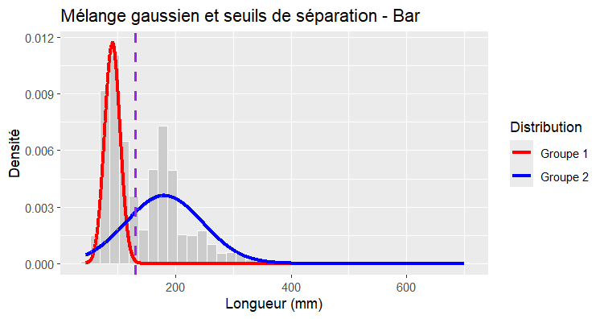
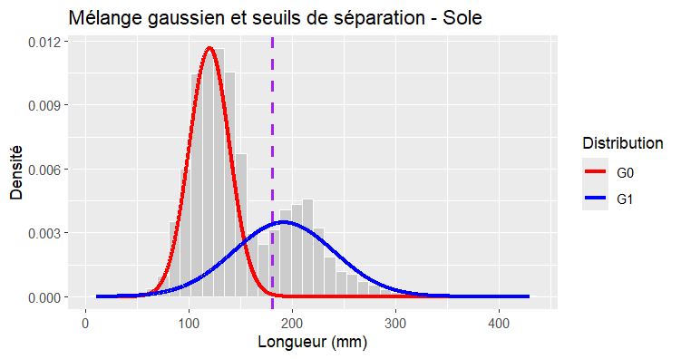
Biological size classes
Method : {mixtools}
Expectation-maximization algorithm output for mixtures of 2 normal distributions
Automne
Tous estuaires/zones confondues
Result bar:
Threshold = 13 cm
Result sole:
Threshold = 18 cm

Slide 6
Sole and seabass preys
Ecologie bar:
- Estuarien la 1ère année (jusqu’à 160mm) - Présence ponctuelle en 2ème année (jusqu’à 210mm)
Ecologie sole:
- Estuarien les 2 premières années (13-14cm fin 1ère)
Source: Pasquaud 2006
Seabass G0 (< 16 cm):
Printemps: amphipodes +++, crevettes, copépodes, mysidacés
Eté : crevettes, copépodes, mysidacés, isopodes
Automne: crevettes > mysidacés
Solea G0 (< 13-14cm) & G1 (14-25cm):
Printemps/été: amphipodes & polychètes +++, isopodes, crevettes
Automne/hiver : polychètes +++, isopodes, crevettes
Source: Pasquaud 2006
TYPE & SOURCES
Demerso-pellagique DCE
Benthos REBENT /!\ automne
Zooplancton ?

Slide 7
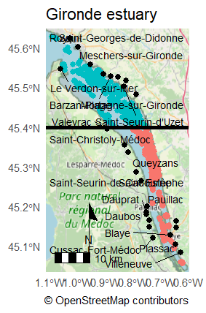
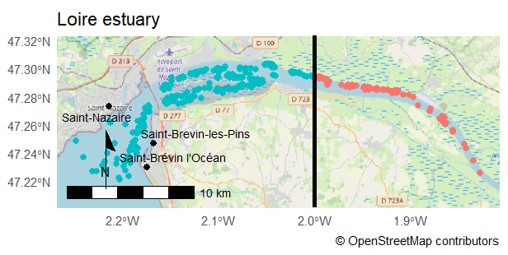
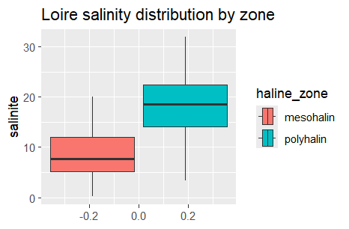
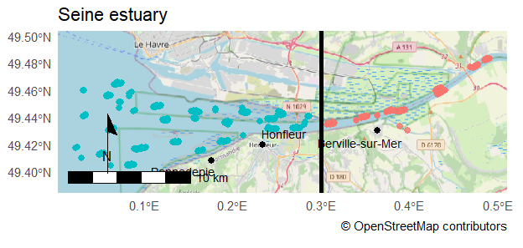
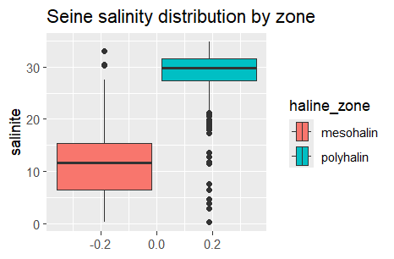
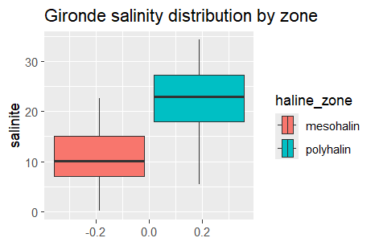
Salinity – Halin zones
Oligohalin 0.5-5
Mésohalin 5-18
Polyhalin 18-30
Source : OFB

Slide 8
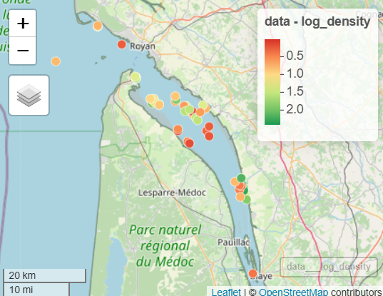
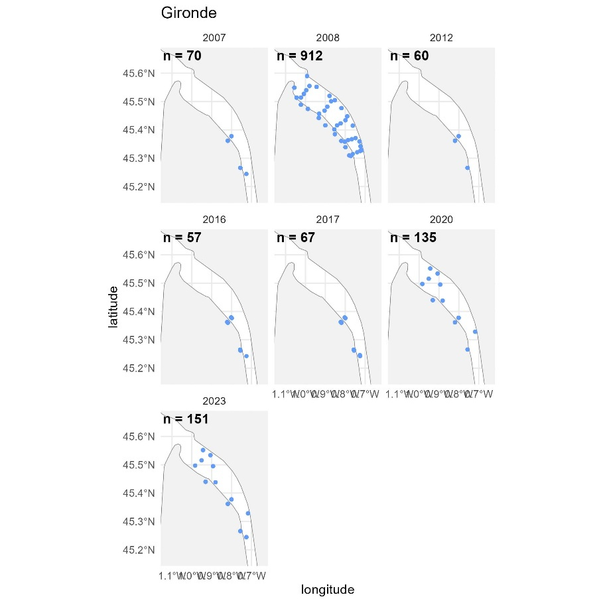
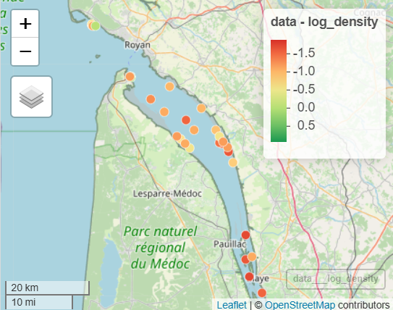
Gironde biota sampling
Sole densities (DCE) autumn
Seabass densities (DCE) autumn

Slide 9
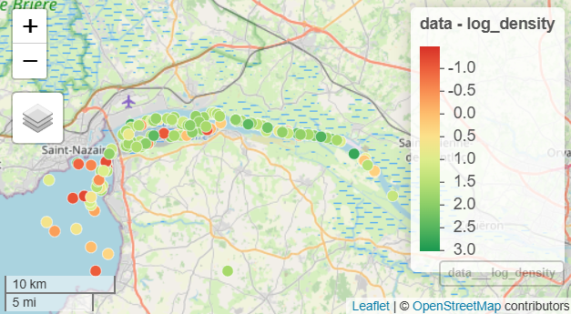
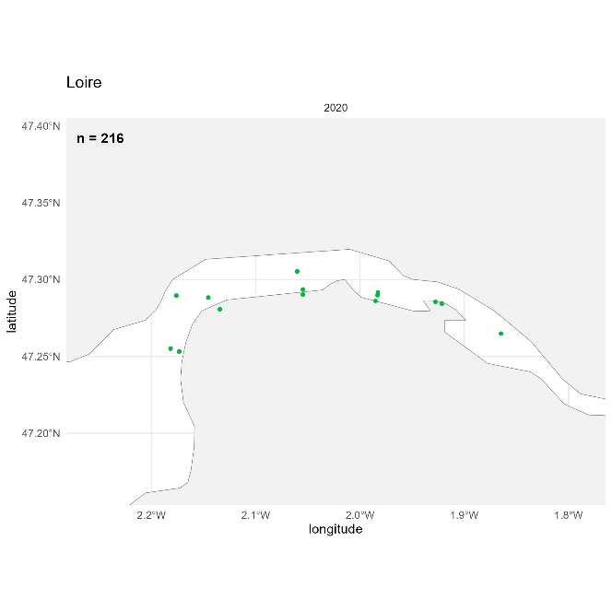
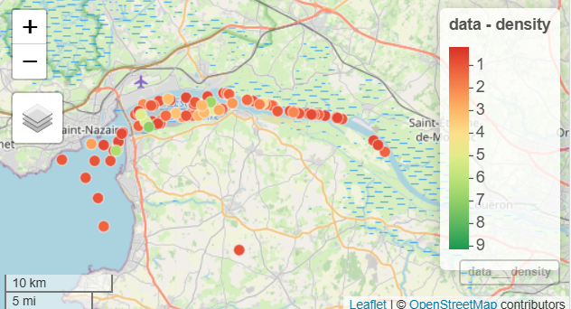
Loire biota sampling
Sole densities (DCE) autumn
Seabass densities (DCE) autumn

Slide 10
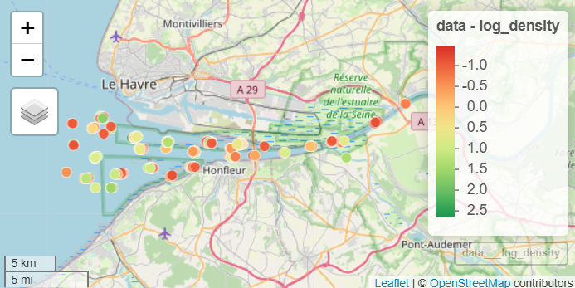
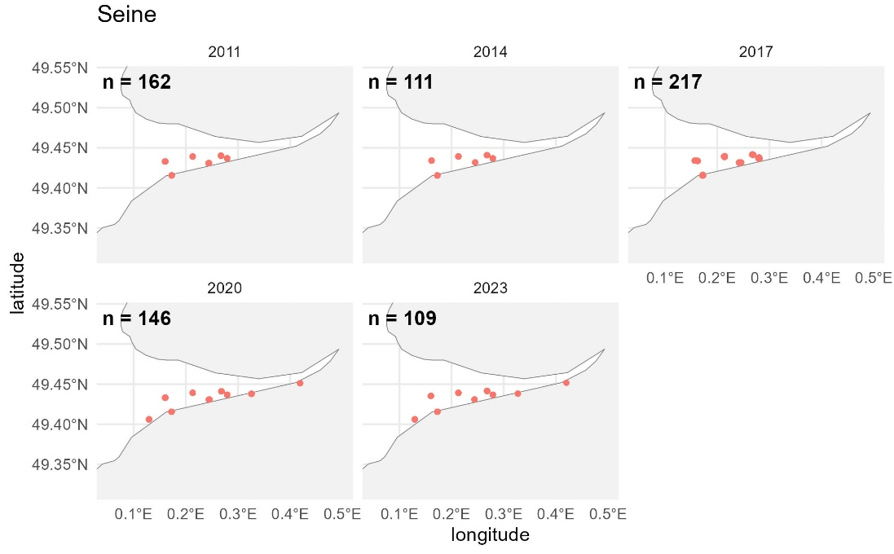
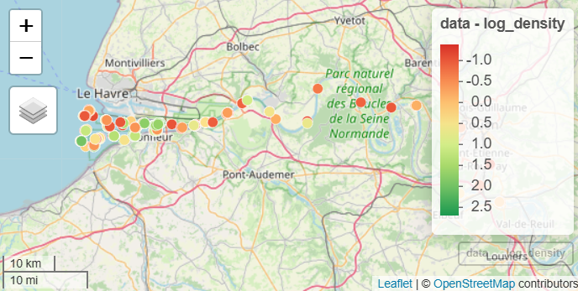
Seine biota sampling
Sole densities (DCE) autumn
Macrobenthos sampling (REBENT) autumn
Seabass densities (DCE) autumn

Slide 11
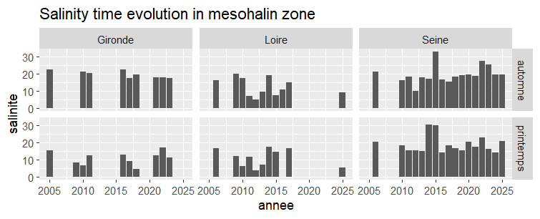

Slide 12
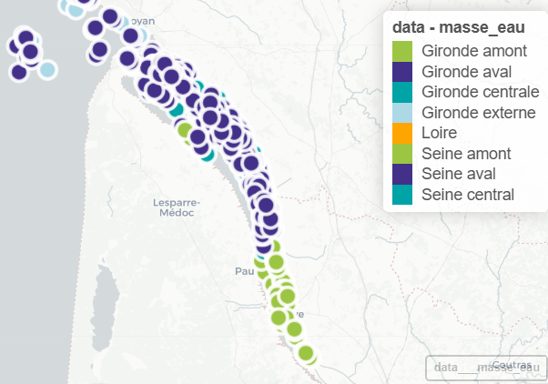
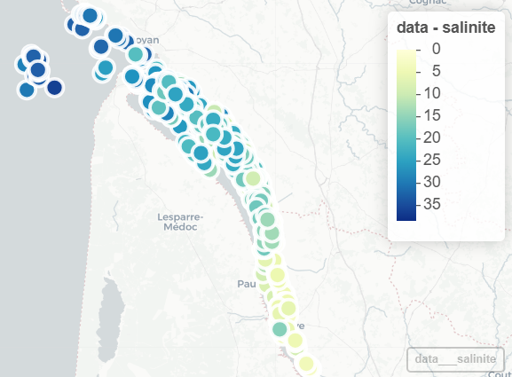
Gironde

Slide 13
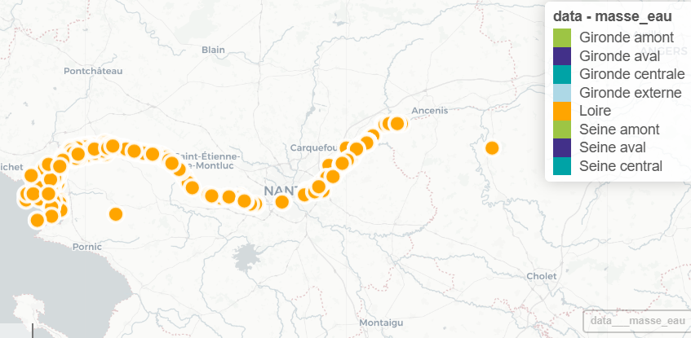
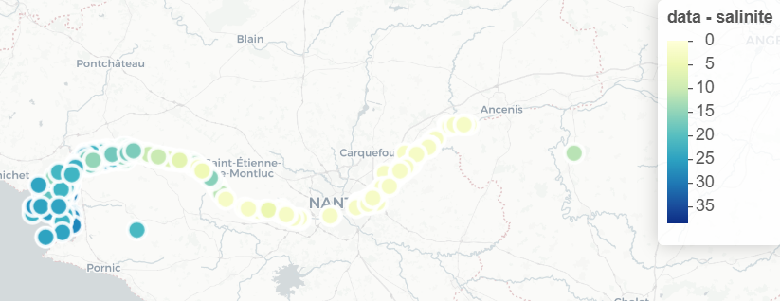
Loire

Slide 14
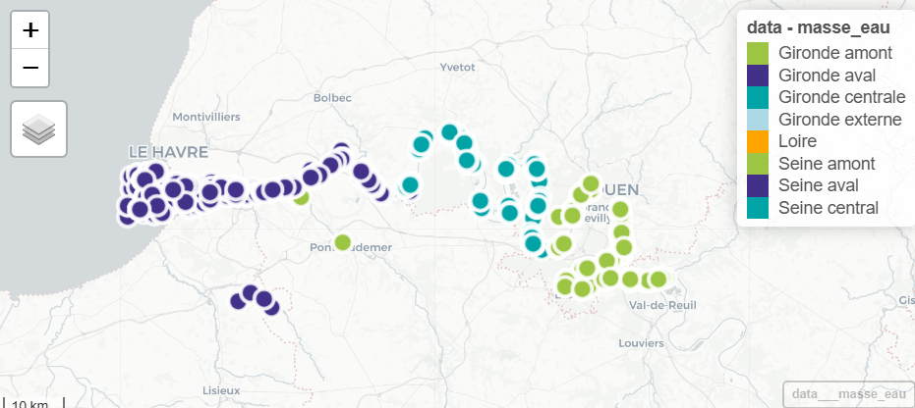
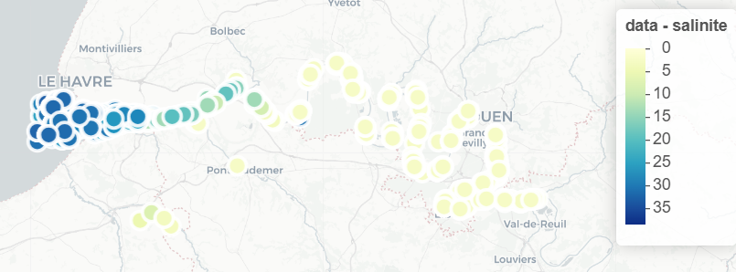
Seine

Slide 15
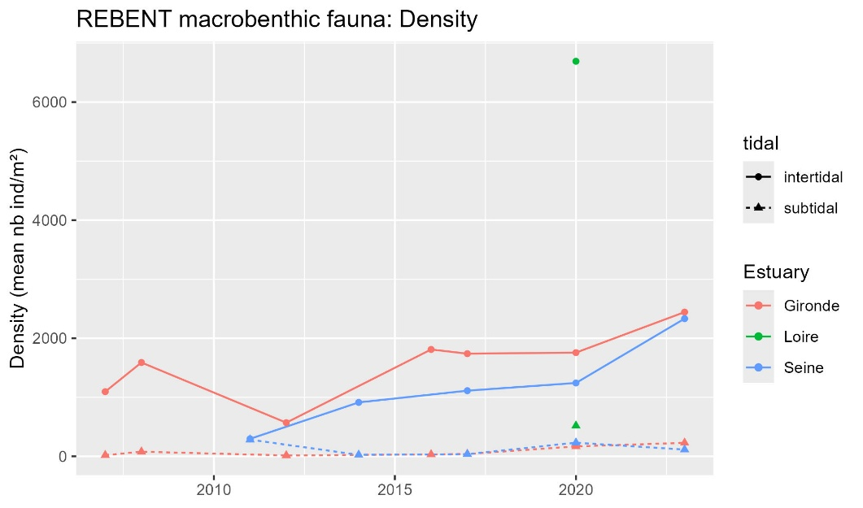
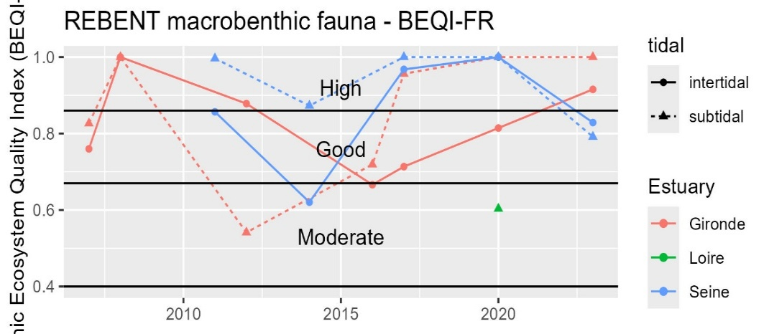
Macrobenthic results
Observations :
Mêmes tendances globales d’évolution entre inter- et sub-tidal
Subtidal moins fortement affecté en Seine entre 2012 et 2017
Subtidal plus fortement affecté en Gironde entre 2008 et 2017
Observations :
Densités quasi nulles en subtidal
Tendance à l’augmentation en Gironde et Seine
Densités beaucoup plus fortes en Loire

Slide 16
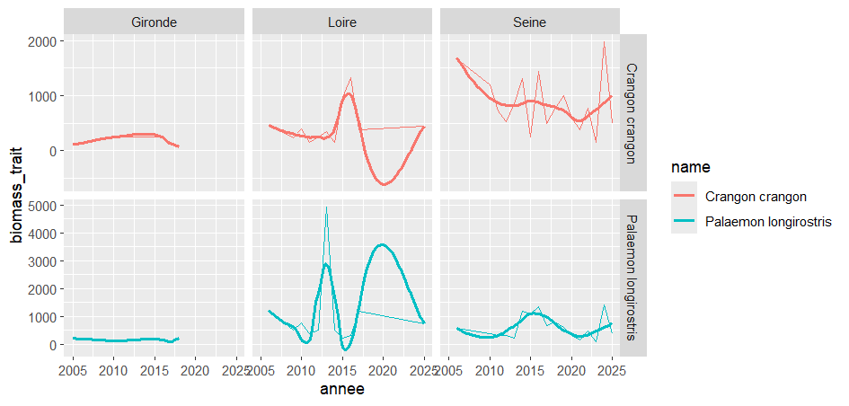
Shrimp biomass (DCE POMET)

Slide 17
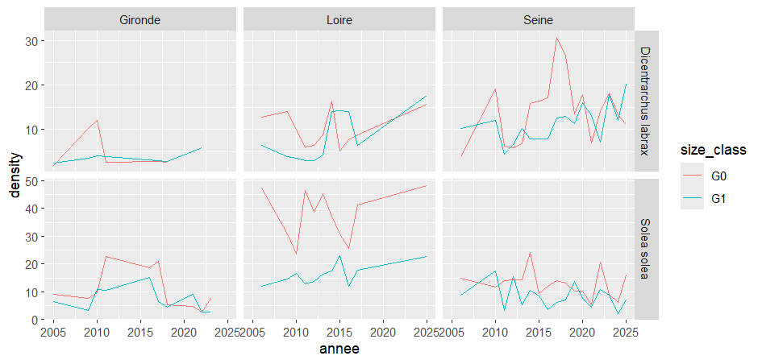
Fish abondance / Densité d’automne, toutes masses d’eau confondues
Observations bars :
Très faible en Gironde
Tendance à l’augmentation en Loire et Seine
Observations soles :
G0 >> G1 en Loire
Loire > Gironde ≈ Seine

Slide 18
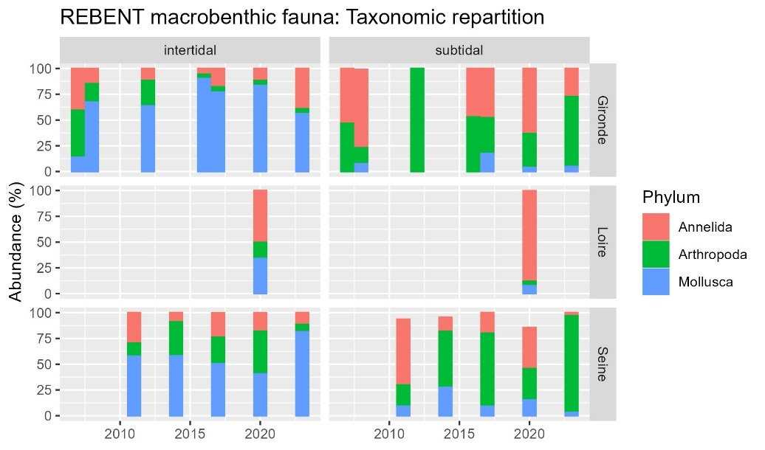
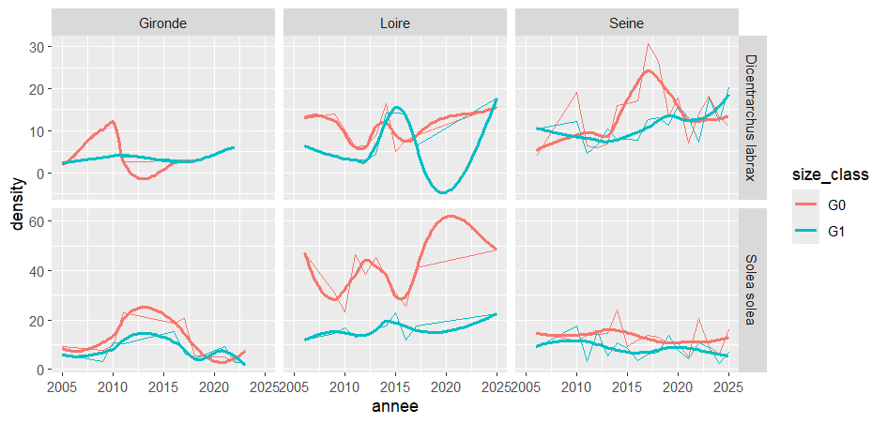
Sole abondance vs benthos
Solea G0 (< 13-14cm) & G1 (14-25cm):
Automne/hiver : polychètes +++, isopodes, crevettes
Observations soles :
Peu d’impact de l’état du benthos subtidal
Tendances benthos Gironde opposée aux tendances soles
Les abondances de proies intertidales supérieures en Loire pourraient expliquer les plus fortes abondances de soles
Local polynomial
Regression fitting

Slide 19
Seabass abundance vs shrimps biomass
Seabass G0 (< 16 cm):
Automne: crevettes > mysidacés

